Slide 1
上海交通大学 软件工程系
课堂威视
Shanghai Jiao Tong University
指导教师：陈春祺 答辩人：黎君 黄友奇 胡嘉弘 何荣俊

Slide 2
1
2
3
4
5
定位与价值
设计
关键技术
特色
经验与教训
目录 / CONTENTS

Slide 3
第一部分
定位与价值

Slide 4
产品定位与价值
本项目通过对视频监控进行实时分析，并基于人脸识别技术，对课堂教学状态进行自动分析与监测。 通过对历史数据的积累和分析，可以为授课教师以及学校管理层提供客观的课堂教学质量评估信息，使得授课教师可以全面客观地了解上课状态，及时调整授课内容和方式，而学校教学督导可以全面实时地了解教师授课质量，对教师授课质量做出公正的评价。
课堂威视适用于所有安装了课堂实时监控的学校或培训机构，为课堂教学质量评估带来新的维度，为用户提供确实可靠的课堂教学质量评估依据。
现阶段对于教育的各种改革方式仍在摸索发展之中，因而该项目不失为一次有意义的尝试，若能成功广泛推广，将在一定程度上对现有教育体制造成影响，则市场前景虽不可谓无忧，但可谓稳定。

Slide 5
第二部分
设计

Slide 6
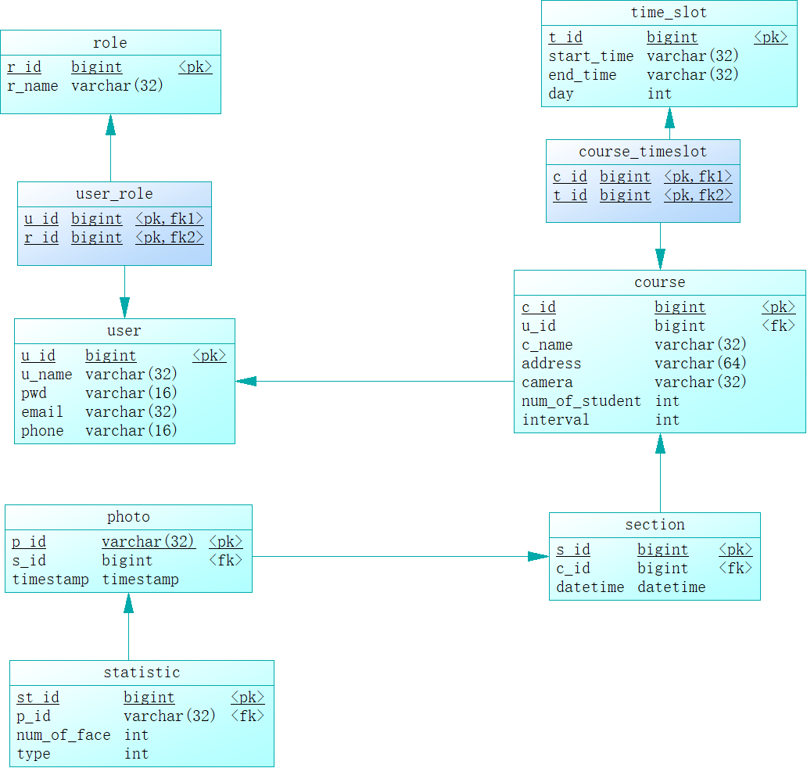
数据库设计
角色
上课时间
课程
用户
照片
第几节课
数据

Slide 7
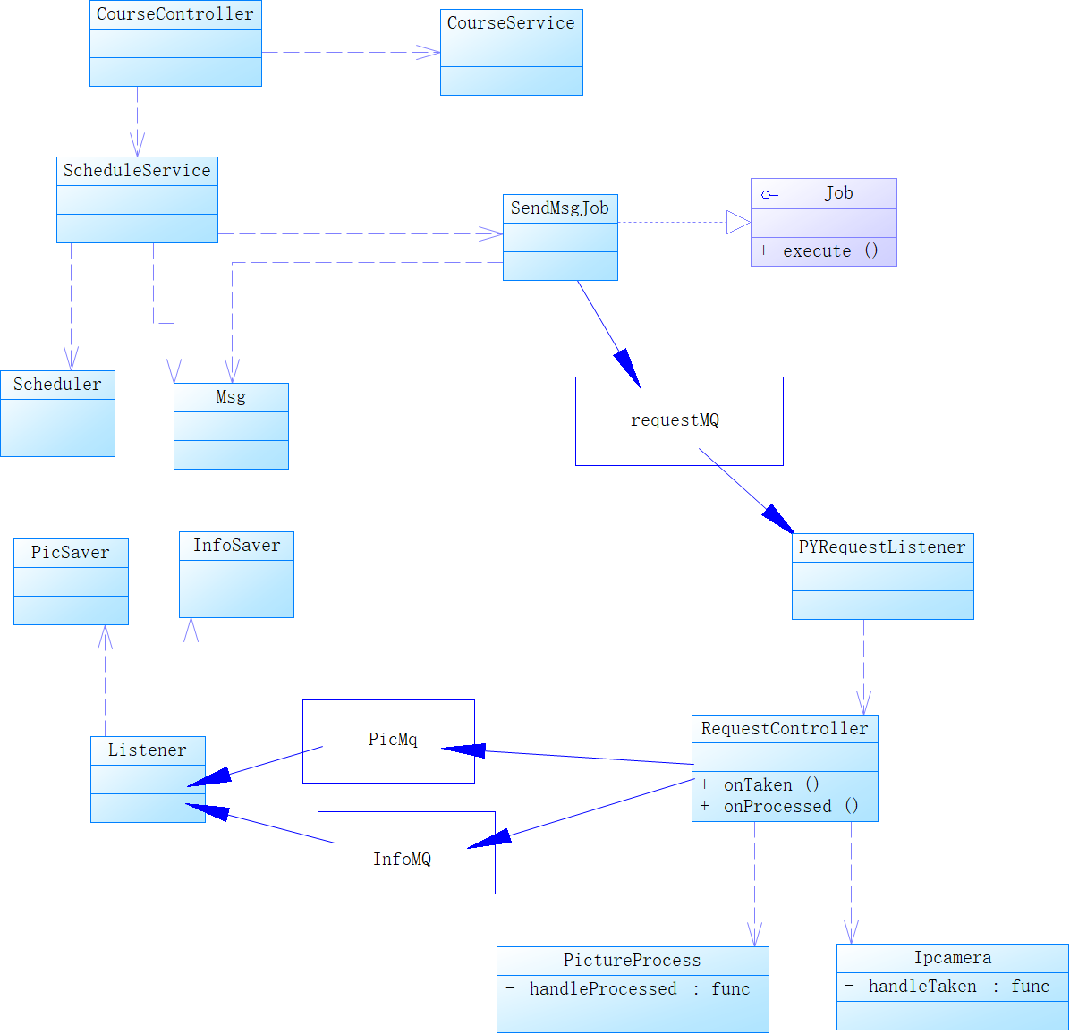
核心逻辑设计
这部分是JAVA端，是项目的主体部分，负责提供后端服务，管理定时任务，定时发送拍照请求给Python和处理数据，并且接受Python端处理好的图片和数据。
中间部分是消息队列，负责在JAVA端课Python端之间的消息传递
右下角部分是Python端，负责
接受JAVA端发送过来的请求，然后调用IP摄像头拍摄照片，调用Face++的接口，处理照片，把数据传回给JAVA端。

Slide 8
第三部分
关键技术

Slide 9

关键技术
RabbitMQ
RabbitMQ是一个基于AMQP （高级消息队列协议）的开源的消息队列实现。
在项目中功能
替代方案
使用RabbitMQ的优势
JAVA端负责定时发送拍摄请求到Python端和进行数据分析和处理
Python端负责调用IP摄像头拍摄图片和发送人脸识别的请求到Face++的接口
它们之间的通信使用RabbitMQ
我们项目的组员比较熟悉Python库并且Python的库容易使用
如果全部放到JAVA端来做的话，服务器负载较大
有利于解耦，易于功能拓展
我们可以直接用JAVA的库来调用IP摄像头拍摄图片和发送人脸识别的请求到Face++的接口

Slide 10

关键技术
Quartz
Quartz是一个完全由java编写的开源作业调度框架
在项目中功能
替代方案
使用Quartz的优势
负责定时任务，在用户设置的上课时间内定时发送拍照请求，并且将定时任务持久化存储到mysql数据库中。
用户的定时任务数据可以持久化存储到MySQL数据库中，避免了程序崩溃时丢失数据。
Quartz可以根据用户的需求动态增加/删除/修改/查询定时任务。
Spring有简单的注解(@scheduled)也可以做到定时任务，但是无法做到动态修改定时任务和持久化本地保存。

Slide 11

关键技术
Face++
Face++是北京旷视科技有限公司旗下的新型视觉服务平台，提供一整套世界领先的人脸检测，人脸识别，面部分析的视觉技术服务。
在项目中功能
Python端调用Face++的接口进行人脸检测。
Face++对图像进行分析，返回一个JSON格式的数据，包括人脸个数，眼睛、鼻子、嘴巴的位置，人脸表情，是否戴眼镜等等信息。
如何使用数据
我们通过分析返回的JSON数据，得到每张照片中的人脸数目，
根据分析学生的表情得到课堂氛围。
通过分析人脸表情和面部角度计算得出学生的专注度。

Slide 12
第四部分
特色

Slide 13
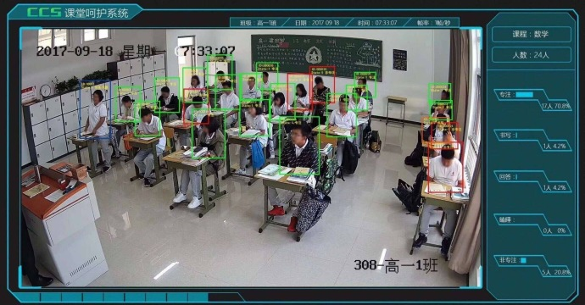
特色
市场上同类型的产品也有许多，比如汉王教育公司开发的CCS课堂呵护系统和课堂检测系统。
CCS课堂呵护系统v3.0版本已经于2018年1月上线发布，这个产品的功能是通过人工智能、行为识别、大数据挖掘对学生的课堂行为表现进行分析、评价，为家长、老师、学校提供日常成长数据及报告，来共同呵护孩子的健康成长。
他们还做了一个专门的课堂检测系统，功能主要是通过人脸识别和课表得到班级出勤情况，并且反馈给教师。也就是是一个考勤系统

Slide 14
特色
差异一
差异二
差异三
课堂检测系统是专门的考勤系统。我们的产品可以知道课堂的总体出勤率，但是无法精确到具体是哪个学生没有出勤。
我们的产品可以进行课堂气氛和学生专注度的分析，但是只能数据来源只有人脸识别，没有进行行为识别和大数据挖掘等等。
我们是一个比较轻量的课堂检测系统。成本比较低。

Slide 15
第五部分
经验与教训

Slide 16

经验与教训
Github的使用
1. 项目成员都不喜欢新建分支，然后在新分支上修改再合并。而是多个人同时在同一分支上进行修改，导致混乱。
2. 项目成员在一个分支上修改之后由于工作尚未完成不想commit但是又想切换到其他分支，提示无法切换。可以使用Git stash暂存修改。
移动端开发
由于之前从未进行过移动端开发，对移动端开发没有什么经验，所以都要重新学习。
1. 一开始按照助教的PPT推荐使用了Expo，但是Expo使用了google云，由于缺少科学上网软件，导致开发缓慢，最终不得不放弃Expo，选择使用android。在这里浪费了两天的时间。
2. 移动端决定放到最后一周来做，实际开发时发现由于不熟悉移动端开发，所需时间远远大于一周。移动端开发所需时间估计失误。

Slide 17
谢谢观看
感谢各位老师、助教的帮助！
指导教师：陈春祺 答辩人：黎君 黄友奇 胡嘉弘 何荣俊

